Slide 1
ロゴマーク
〇〇〇〇
新規事業プレゼンテーション
マーケティング部門
0000年00月00日

Slide 2
アジェンダ
01 | 背景
02 | 課題と市場性
03 | ターゲット及び市場規模
04 | 新規事業の内容
05 | 顧客の生の声
06 | 競争環境
07 | スケジュール
08 | 収益性
09 | 投資やコスト
10 | リスクシナリオと撤退ライン
11 | プロジェクト体制
12 | 実行方法
13 | 関連諸法規の提示
14 | 社内キーマン・社外権威者のコメント
15 | 自社の全社戦略との関連性

Slide 3
背景

Slide 4
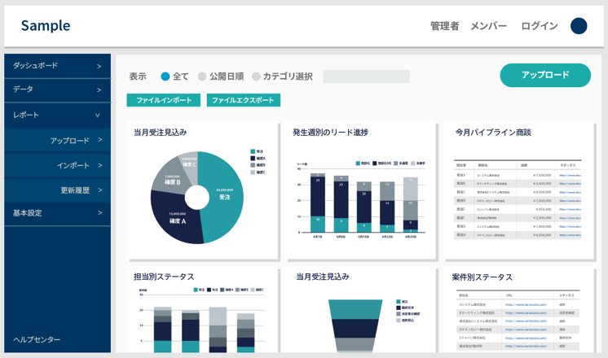
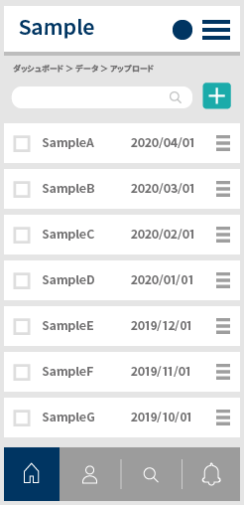
新規事業で取り組むサービス「〇〇〇〇」
○○○サービスは、○○○を最適化する○○○企業様向けのサービスです。
知識がない方でも簡単に導入でき、コスト削減につながります。
●●型
●●ツール
主なサービス内容（機能）
○○○○の作成・運用・自動更新
○○○○の編集・共有・公開
○○○○の自動集計・レポート作成
○○○○○○専門家による
導入サポート・改善提案

Slide 5
背景
20○○年の目標を達成するためには、新規事業を立ち上げる必要があります。
新規事業が求められる背景
新規事業の影響
本業の成長が踊り場
マクロ環境から市場も横ばい予想
会社の第2の柱として
新規事業が貢献
○○○○○○業務の効率化
○○○の実施による○○数の拡大
○○○が蓄積できる体制づくり
○○○人材の確保
○○○○○○業務の効率化
○○○の実施による○○数の拡大
○○○が蓄積できる体制づくり
○○○人材の確保

Slide 6
課題と市場性

Slide 7
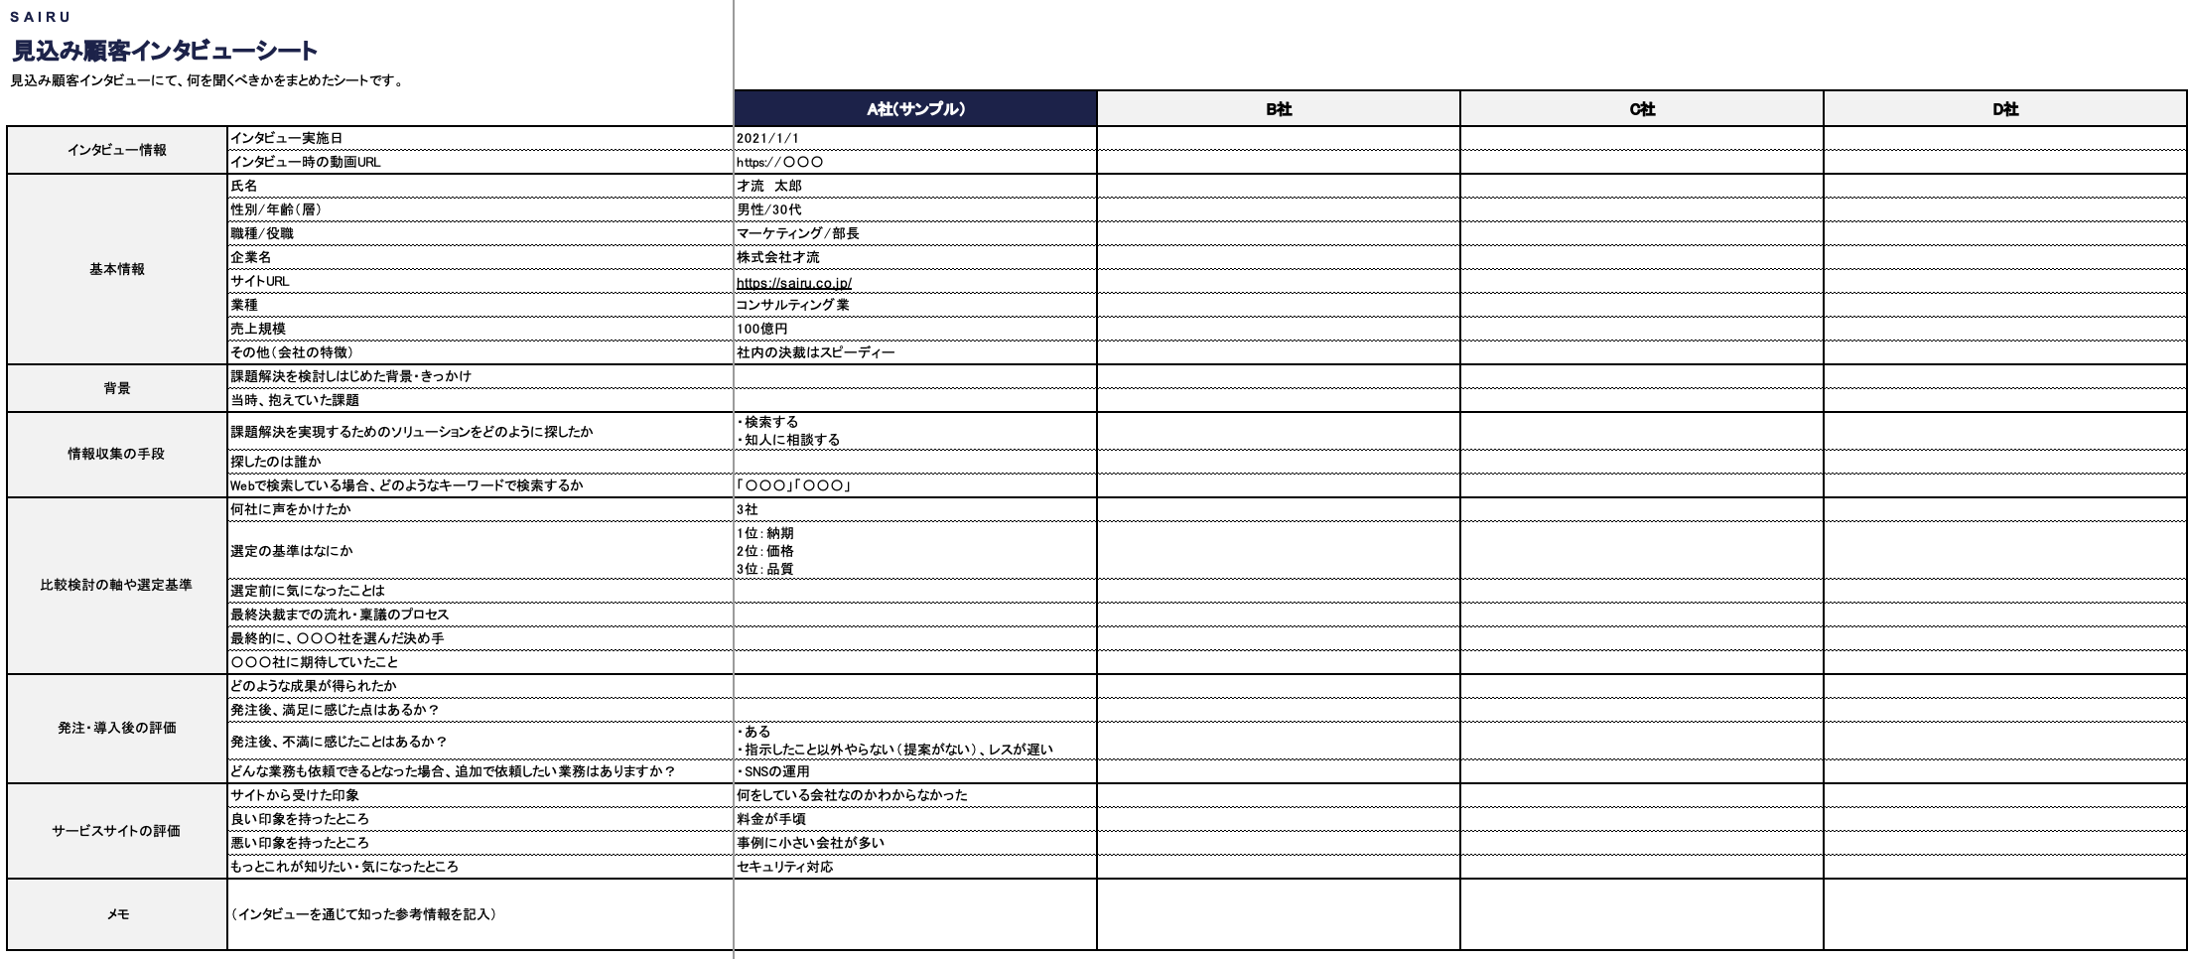
見込み顧客インタビュー
〇〇人の見込み顧客に課題をヒアリングしました。
見込み顧客インタビューシート：https://sairu.co.jp/__/download/6071b0863d117b34427f2ca4/Prospects-InterviewSheet.xlsx

Slide 8
見込み顧客 ○○会社の購買事例
選定基準は「○○○○できること」で、認知度も高いA社の○○サービスを導入。
○○コストは高いものの、○○の成果につながっているので継続利用している。
所属 | 株式会社○○○（従業員数000名規模）／○○業 ○○部／部長
導入サービス | 〇〇○サービス（○○サービスから乗り換え）
導入検討の背景 | 新しい○○管理の仕組みを構築する必要があった ○○業務によりソースが不足しており、○○依存の体制から脱却する必要があった ○○業務のミスや事故が多発し、○○改善が急務となった
選定プロセス | 候補企業は○○担当者からの紹介と、ネット検索。4社（A社、B社、C社、D社）を候補として選定を進めた 資料請求後、営業から積極的なアプローチがあった企業、同業他社の導入実績があった企業を候補とした A社とB社で1か月無料トライアルを実施 提案に○○責任者にも同席してもらった後に、A社を推薦し発注許可を得た。選定期間は4か月
選定基準 | 価格（イニシャル・ランニング） ○○のサポートが充実しているか 導入実績（○○業の導入実績があるかどうか）
導入後の印象 | 導入後の○○サポートは担当者によって対応がバラバラ。○○の対応は早いが、○○の対応は不十分と感じる 導入時の初期コストはおさえられたが、○○の運用保守についてはコストが高いと感じる ○○の成果につながっているので継続利用している

Slide 9
見込み顧客 ○○会社の購買事例
選定基準は「○○○○できること」で、認知度も高い○○社のサービスを導入。
○○が不十分なものの、○○の成果につながっているので継続利用している。
所属 | テキスト
導入サービス | テキスト
導入検討の背景 | テキスト
選定プロセス | テキスト
選定基準 | テキスト
導入後の印象 | テキスト

Slide 10
見込み顧客の課題の設定
見込み顧客の悩み・問題
解決すべき課題
見込み顧客の悩み1つ目記載 テキストテキストテキストテキスト
見込み顧客の悩み2つ目記載 テキストテキストテキストテキスト
見込み顧客の悩み3つ目記載 テキストテキストテキストテキスト
見込み顧客の悩み4つ目記載 テキストテキストテキストテキスト
見込み顧客の悩み5つ目記載 テキストテキストテキストテキスト
悩み・問題に対する課題1つ目記載 テキストテキストテキストテキスト
悩み・問題に対する課題2つ目記載 テキストテキストテキストテキスト
悩み・問題に対する課題3つ目記載 テキストテキストテキストテキスト
悩み・問題に対する課題4つ目記載 テキストテキストテキストテキスト
悩み・問題に対する課題5つ目記載 テキストテキストテキストテキスト

Slide 11
新規事業●●●が必要な理由
新規事業の解決策の方向性
新規事業が向かうべき方向性
期待効果①
期待効果②
新規事業が顧客に与える期待効果
新規事業の内容をふまえて特長を挙げる。 下記の「問題」に対して解決できることを記載する。
新規事業が顧客に与える期待効果
新規事業の内容をふまえて特長を挙げる。 下記の「問題」に対して解決できることを記載する。
問題①
問題②
顧客の問題
顧客の抱えている問題を挙げる。誰が、どのような状況下で、どんな課題に直面しているか記載する。
顧客の課題
顧客の抱えている問題を挙げる。誰が、どのような状況下で、どんな課題に直面しているか記載する。

Slide 12
ターゲット及び市場規模

Slide 13
セグメンテーションとターゲティング
セグメンテーションと弊社の狙うべき市場をターゲティングしました。
大企業
D社
自社
B社
本社一括発注
事業部ごと発注
C社
A社
中小企業

Slide 14
ペルソナのテンプレート
項目 | ペルソナA | ペルソナB | ペルソナC
ニーズ | 〇〇に向けて 成長を加速させたい | 次の成長に向けた 戦略・計画立案 | 〇〇改善に向けた 戦略・計画立案
課題 | 〇〇の課題がある | 〇〇の課題がある | 〇〇の課題がある
優先度 | 高 | 高 | 中
営業難易度 | 高 | 中 | 中
企業例 | 〇〇社、〇〇社、〇〇社 | 〇〇社、〇〇社、〇〇社 | 〇〇社、〇〇社、〇〇社
LTV | 1,000万円 | 600万円 | 500万円
業種 | IT、製造業 | IT、人材紹介 | IT
企業規模 | 従業員50名以上 | 従業員50名以上 | 従業員50名以上
役職 | 代表取締役社長 | 代表取締役社長、取締役 | 代表取締役社長、取締役
情報収集チャネル | 経営者コミュニティ | セミナー、Facebook | セミナー、Facebook
タッチポイント | 紹介、書籍、郵送DM | 紹介、セミナー、FB広告 | 紹介、セミナー、FB広告
やること | ・〇〇のクローズド勉強会 ・CXOレターの送付 | ・〇〇の導入と運用 ・〇〇セミナーの開催 | ・〇〇の導入と運用 ・〇〇セミナーの開催

Slide 15
市場規模
20XX年時点での○○サービスの市場規模です。
今後は○○○の拡大、○○○の縮小が予想されます。
○○市場の総規模
国内の企業○社/○○円
※1
当社ターゲットに限定した市場規模
国内の従業員1,000名未満企業 ○○社/○○円
※2
20XXの獲得目標
○社/○円
※3
※1 『〇〇〇〇〇〇〇〇〇〇〇〇〇〇〇〇〇〇〇〇（資料名）』より参照
※2 『〇〇〇〇〇〇〇〇〇〇〇〇〇〇〇〇〇〇〇〇〇〇〇〇〇〇（資料名）』より当社独自に推計
※3 20XX年度実績

Slide 16
市場規模の推移
○○業界の市場規模は20XX年の調査によると○○という結果がでています。
今後は○○○○○○が想定されます。
市場規模の推移グラフ（年度ごと）を貼付
※『〇〇〇〇〇〇〇〇〇〇〇〇〇〇〇〇〇〇〇〇（資料名）』より参照

Slide 17
新規事業の内容

Slide 18
新規事業「〇〇〇〇」
○○○サービスは、○○○を最適化する○○○企業様向けのサービスです。
知識がない方でも簡単に導入でき、コスト削減につながります。
●●型
●●ツール
主なサービス内容（機能）
○○○○の作成・運用・自動更新
○○○○の編集・共有・公開
○○○○の自動集計・レポート作成
○○○○○○専門家による
導入サポート・改善提案

Slide 19
新規事業機能・サービス内容
主に「○○の効率化」「○○の最適化」に特化した機能を有しています。
○○機能や○○機能は、今後も開発を強化していきます。
機能・サービス内容 | 詳細
○○○○の調査（○○機能） | ○○○をします。（○○○○をする機能です。）○○○が可能です。
○○○○の調査（○○機能） | ○○○をします。（○○○○をする機能です。）○○○が可能です。
○○○○の改善（○○機能） | ○○○をします。（○○○○をする機能です。）○○○が可能です。
○○○○の改善（○○機能） | ○○○をします。（○○○○をする機能です。）○○○が可能です。
・・・ | ・・・

Slide 20
リーンキャンバス
ビジネスモデルをリーンキャンバスで整理しました。
課題
解決
独自の価値提案
圧倒的な優位性
顧客セグメント
○○○ができない
○○○をしたい
○○○ができる
○○○を効率化する
○○○ができる
○○○の向上
○○○の専門家が監修
○○○機能を保有
○○○管理者
○○○事業責任者
代替品
主要指標
ハイレベルコンセプト
チャネル
アーリーアダプター
○○サービス
○○○○サービス
○○の達成率
○○○○の申し込み
○○業務を○○化
○○○○広告
○○○セミナー
○○○担当者
○○○チームの営業
コスト構造
収益の流れ
人件費：○○○円（※○○○の場合）
開発費：○○○円
広告費：○○○円（※○○○の費用を含む）
初期導入費○○○円、会員費○○○円
1取引あたり○○○円の収入（○○商材の手数料○○%とした場合）
1契約あたり○○○円の収入（契約○○か月とした場合）

Slide 21
料金（案）
プランA
プランB
プランC
●●●●●な企業様向け
●●●●●な企業様向け
●●●●●な企業様向け
5万円/月〜
10万円/月〜
30万円/月〜
サポート内容１
サポート内容２
サポート内容３
サポート内容４
サポート内容１
サポート内容２
サポート内容３
サポート内容４
サポート内容１
サポート内容２
サポート内容３
サポート内容４
留意事項
金額表示はすべて税別です。
最低○○ヶ月～のご契約となります。
○○については別途費用がかかります。

Slide 22
再掲：ペルソナのテンプレート
項目 | ペルソナA | ペルソナB | ペルソナC
ニーズ | 〇〇に向けて 成長を加速させたい | 次の成長に向けた 戦略・計画立案 | 〇〇改善に向けた 戦略・計画立案
課題 | 〇〇の課題がある | 〇〇の課題がある | 〇〇の課題がある
優先度 | 高 | 高 | 中
営業難易度 | 高 | 中 | 中
企業例 | 〇〇社、〇〇社、〇〇社 | 〇〇社、〇〇社、〇〇社 | 〇〇社、〇〇社、〇〇社
LTV | 1,000万円 | 600万円 | 500万円
業種 | IT、製造業 | IT、人材紹介 | IT
企業規模 | 従業員50名以上 | 従業員50名以上 | 従業員50名以上
役職 | 代表取締役社長 | 代表取締役社長、取締役 | 代表取締役社長、取締役
情報収集チャネル | 経営者コミュニティ | セミナー、Facebook | セミナー、Facebook
タッチポイント | 紹介、書籍、郵送DM | 紹介、セミナー、FB広告 | 紹介、セミナー、FB広告
やること | ・〇〇のクローズド勉強会 ・CXOレターの送付 | ・〇〇の導入と運用 ・〇〇セミナーの開催 | ・〇〇の導入と運用 ・〇〇セミナーの開催

Slide 23
ペルソナAの具体的なイメージ
部署／役職 | ○○部／部長
ペルソナAの上司 | 執行役員、代表取締役社長
ペルソナAの部下 | 課長2名、メンバー8名
ミッション | 中期経営計画に沿った人員数の拡大（採用数の増加と離職率の抑制） 働き方改革の実現による生産性向上 高い人材の流動性に対応できる教育体制の強化
業務内容 | 人事戦略の策定 戦略推進に必要な施策の全体管理 経営に対する進捗報告、予算策定
抱えている課題・悩み | 経営から採用コストの圧縮を指示されているが、実現できる見通しがない 社員数が急増しており、採用、育成、離職の状況が把握しきれなくなってきた 自社の人事しか経験がなく、これまでのやり方が正しいか不安がある
DXに関する悩み | アナログな文化なので、どんな順序でデジタル化を進めれば良いかわからない コロナ過で場当たり的になっているが、中長期の計画を立てていきたい
関心がある情報 | 同規模他社の人事部の取り組み 人事領域のDXの成功事例
情報収集手段 | 展示会、雑誌『〇〇』、Webメディア『〇〇』 他社人事との交流会 Google検索

Slide 24
バリュープロポジションとは
自社が提供でき、競合他社が提供できず、顧客が求める独自の価値のこと
自社だけが提供できる価値1
自社だけが提供できる価値2
自社だけが提供できる価値3
競合他社が提供できる価値1
競合他社が提供できる価値2
競合他社が提供できる価値3
競合他社が
提供できる価値
自社が
提供できる価値
顧客が
望んでいる価値
顧客が望んでいる価値1
顧客が望んでいる価値2
顧客が望んでいる価値3
バリュープロポジション
結論○○○○○○○ ○○○○○○○

Slide 25
エレベーターピッチ
〇〇〇サービスの価値を最も簡潔にまとめると、以下のように表現できます。
[ ❶ ○○○○○○○○○○ ]を満たしたい/解決したい。 | ❶ 潜在的なニーズ/抱えている課題
[ ❷ ○○○○○○○○○○ ]向けの、 | ❷ ターゲットユーザー
[ ❸ ○○○○○○○○○○ ] は、 | ❸ プロダクト名
[ ❹ ○○○○○○○○○○ ]である。 | ❹ プロダクトのカテゴリ
これは[ ❺ ○○○○○○○○○○ ]ができる。 | ❺ 重要な利点、対価に見合う説得力のある理由
[ ❻ ○○○○○○○○○○ ]とは違って、 | ❻ 最も保守的な代替手段
[ ❼ ○○○○○○○○○○ ]が備わっている。 | ❼ 差別化の決定的な特徴
そして[ ❽ ○○○○○○○○○○ ]だからこそ、 | ❽ 実績や強み ＋ 社名
[ ❾ ○○○○○○○○○○ ]がある。 | ❾ 自社が取り組む理由、圧倒的な優位性

Slide 26
カスタマージャーニーマップのテンプレート
フェーズ
認知
理解
検討
商談
購入・推奨
顧客の行動 | ・漠然とした課題をもち、 メディアや業界誌、 検索などで 課題の解決法を探す | ・解決策をイメージ する ・解決事例を知る | ・解決に役立つ 商品やサービスの 導入を検討する | ・Webサイトをみて 問い合わせする ・営業メールを 受けて商談する | ・使用感を知人に 共有する ・SNSでシェアする
企業の目的 | ・自社のノウハウに 共感し、興味を 持ってもらう | ・自社が提示する 解決策に納得感を 抱いてもらう | ・自社の商材を活用 するイメージを 固めてもらう | ・課題解決のための 具体的なプランに 合意してもらう | ・商材を活用し、 似た境遇の他者に 推奨してもらう
タッチ ポイント | ・メディア、業界誌 ・カンファレンス ・展示会 ・広告 ・検索エンジン ・SNS | ・商材の活用事例 ・自社開催セミナー ・Webサイトの サービスページ | ・勉強会 ・個別相談会 ・プロダクトや サービスの体験会 | ・営業パーソンと 顧客側担当者、 決済者の商談 | ・カスタマーサクセスと 顧客側担当者の キックオフ
コンテンツ例 | ・〇〇に役立つ、 記事や動画 ・ノウハウ集の ホワイトペーパー | ・導入事例 ・活用事例 ・成果事例 | ・サービス紹介LP ・使用感が伝わる お客さまの声 ・営業資料 | ・目指すゴールと 達成までの施策を 整理した資料 | ・ユーザー会 ・購入者向けの FAQまとめ
CTA | ・事例コンテンツへの遷移 ・セミナーへの参加 ・ホワイトペーパーの ダウンロード | ・サービス紹介LPへの 遷移 ・個別相談会への参加 | ・営業資料のダウンロード ・商談の申し込み | ・課題や解決策、 目指すゴールの認識を 顧客とすり合わせる | ・お客さまインタビューや 事例コンテンツへの出演 ・他部署や他社の方を 紹介していただく

Slide 27
プロモーション施策
明確層向け・顕在層向け施策を優先して実施予定です。
実施予定
優先度低
リード獲得経路
明確層
特定のサービスを使いたい
既存深耕
「明確層向け」
「顕在層向け」
施策を優先
紹介促進
指名検索
顕在層
悩みを解決したがっている
リスティング広告
購買ワードでSEO
Webサイト
導入事例
LP
代理店開拓
準顕在層
悩みはあるが、解決策は不明
Facebook広告
情報探索ワードでSEO
セミナー
ホワイトペーパー
記事広告
メルマガ/FAX/郵送DM
潜在層
これから悩みを持つ可能性がある
PR
展示会
テレビCM
テレアポ
コンテンツマーケ
ソーシャルメディア

Slide 28
商談獲得までの階段設計
商談に繋げるための階段設計を検討しました。
コンテンツ発信から商談までつながる施策が必要です。
ハードルが
高くて上れない
ハードルが低いと
上りやすい
お問い合わせ
商談
メルマガ
DM
公開セミナー
見込顧客
事例紹介など一段深い情報の提供
コンテンツ発信
ブログ、SNS、スライドシェア
階段設計とは：https://sairu.co.jp/method/btob-marketing/003

Slide 29
新事業に対する 顧客の生の声

Slide 30
株式会社○○○○様の生の声
サービス内容：○○○○○サービスの開発・提供
従業員数：0,000人（0000年00月時点）
LOGO
IMG
○○○の効率化になり、
コスト削減につながりそうですね。
ぜひ、試してみたいです。
https://*****
現在抱えている課題
新規事業〇〇への期待
○○の確認から実施まで1ヶ月以上かかる
担当者は兼務で忙しく、 ○○の改善が進まない
○○の作業が煩雑になり、ミスが増える
○○の作業まで一気通貫。最短1日で完了できる
○○の改善が進み、新規顧客の獲得〜倍を達成
○○の作業フローが効率化され、ミスを軽減

Slide 31
株式会社○○○○様の生の声
サービス内容：○○○○○サービスの開発・提供
従業員数：0,000人（0000年00月時点）
LOGO
IMG
○○なので、新規顧客の獲得強化に
つながりそうですね。
ぜひ、 PoCをお願いしたいです。
https://*****
現在抱えている課題
新規事業〇〇への期待
○○の確認から実施まで1ヶ月以上かかる
担当者は兼務で忙しく、 ○○の改善が進まない
○○の作業が煩雑になり、ミスが増える
○○の作業まで一気通貫。最短1日で完了できる
○○の改善が進み、新規顧客の獲得〜倍を達成
○○の作業フローが効率化され、ミスを軽減

Slide 32
顧客の生の声のインサイト
顧客の生の声
インサイト
顧客の生の声の1つ目記載 テキストテキストテキストテキスト
顧客の生の声の2つ目記載 テキストテキストテキストテキスト
顧客の生の声の3つ目記載 テキストテキストテキストテキスト
顧客の生の声の4つ目記載 テキストテキストテキストテキスト
顧客の生の声の5つ目記載 テキストテキストテキストテキスト
顧客の生の声からインサイト1つ目記載 テキストテキストテキストテキスト
顧客の生の声からインサイト2つ目記載 テキストテキストテキストテキスト
顧客の生の声からインサイト3つ目記載 テキストテキストテキストテキスト
顧客の生の声からインサイト4つ目記載 テキストテキストテキストテキスト
顧客の生の声からインサイト5つ目記載 テキストテキストテキストテキスト

Slide 33
競争環境

Slide 34
主な競合
主な競合は○○業界の○○系サービスを提供している企業です。
最も競合性が高いサービスは「○○○サービス」「○○○サービス」です。
サービス名 | 提供企業 | 推定シェア | 競合性
〇〇〇サービス | 株式会社〇〇〇〇 | 〇％ | ◎
〇〇〇サービス | 株式会社〇〇〇〇 | 〇％ | ◎
〇〇〇サービス | 株式会社〇〇〇〇 | 〇％ | ○
〇〇〇サービス | 株式会社〇〇〇〇 | 〇％ | ✕
・・・ | ・・・

Slide 35
新規事業の競合他社KBF比較表
購買決定要因（KBF：Key Buying Factor）を並べ、
ターゲットの重点評価と自社・他社製品の評価をしました。
〇〇のKBF | ターゲットの 重点評価 | 商品名（自社） | A社製品 | B社製品 | C社製品 | D社製品
テキストテキスト | ◎ | テキストテキスト | テキストテキスト | テキストテキスト | テキストテキスト | テキストテキスト
 | ◯
 | △
 | ✕
 | ◎
 | ◯
 | △
 | ✕
◎→◯→△→✕の順で評価

Slide 36
ポジショニングマップ（現状）
現状のポジショニングを顧客の購買決定要因に基づいてマッピングしました。
導入までが速い
D社
B社
サポートがそこそこ
サポートが充実している
C社
A社
導入までが遅い

Slide 37
ポジショニングマップ（新規参入予定）
新規事業が参入するポジショニングマップを作成しました。
導入までが速い
D社
自社
B社
サポートがそこそこ
サポートが充実している
C社
A社
導入までが遅い

Slide 38
後発でも選ばれる理由
○○領域で培った弊社の実績から競合とも張り合えます。
とくに、○○○、○○○、○○○において高い評価をいただいております。
icon
icon
icon
〇〇領域での〇〇年間の
研究開発と経験
誰でも簡単操作。
最短○○日で導入可能
サポート体制万全
ご利用満足度○○%
競合他社と差別化できる自社ならではの強みや、顧客メリットにつながるポイントを記載する。
競合他社と差別化できる自社ならではの強みや、顧客メリットにつながるポイントを記載する。
競合他社と差別化できる自社ならではの強みや、顧客メリットにつながるポイントを記載する。

Slide 39
スケジュール

Slide 40
中長期的なロードマップ
STEP1では〇〇〇〇を実施します。
STEＰ2以降では以下がポイントになります。
STEP 1
0000年00月～0000年00月
STEP 2
0000年00月～0000年00月
STEP 3
0000年00月～0000年00月
○○○○○の
立ち上げ
○○○○○の
運用の安定化
○○○○○の
全社での拡販
主な実施内容
○○○のヒアリング
○○○○○の調査・検証
○○○の連携
○○○の自動化
○○○の提案
○○○○○の改善 etc.
主な実施内容
○○を考慮した体制づくり
○○社内研修を実施
○○運用定着のための 専任担当の設置
○○の実施 etc.
主な実施内容
○○の企画の早期立ち上げ
○○のさらなる自動化
蓄積データの活用
○○○のレポート
○○の継続的な調査 etc.

Slide 41
具体的実施項目の一覧
実現性・即効性・費用対効果の観点で施策の優先度を設定します。
実施項目 | 概要 | 期限 | 即効性 | 費用対効果 | 優先度
〇〇サイトの作成 | サービスサイトの作成 | 00/00 | 高 | 高 | 高
○○ウェビナーの実施 | ○○をテーマにウェビナーを実施 | 00/00 | 中 | 高 | 高
○○ページのCTAを変更 | CTAを「資料請求」に変更 | 00/00 | 高 | 高 | 中
○○フォームの改修 | フォームを改修し離脱率を改善 | 00/00 | 中 | 高 | 高
デジタル広告の出稿 | ○○を訴求した広告を出稿 | 00/00 | 中 | 中 | 中
○○コンテンツの追加 | ○○をテーマにした記事を作成し、 ○○ページへの導線を設置 | 00/00 | 中 | 中 | 中
○○の調査を実施 | ユーザーテストを実施し課題を検証 | 00/00 | 高 | 中 | 高
・・・ | ・・・ | ・・・ | ・・・ | ・・・ | ・・・

Slide 42
進め方とスケジュール
以下のスケジュールを検討しています。
フェーズ | 2023年
 | 4月 |  | ５月 |  | ６月 |  | ７月
事前準備 |  | ★ キックオフ
フェーズ１
フェーズ２
実運用
○○実施
○○実施
○○実施
○○実施
○○実施
○○実施
○○実施
○○実施
○○実施

Slide 43
収益性

Slide 44
新規事業「〇〇〇〇」の損益計画
202 *年の損益計画を策定しました。〇〇ヶ月後には黒字化を目指します。
Sample
年度 | 202* | 202* | 202* | 202* | 202*
売上
費用
営業利益

Slide 45
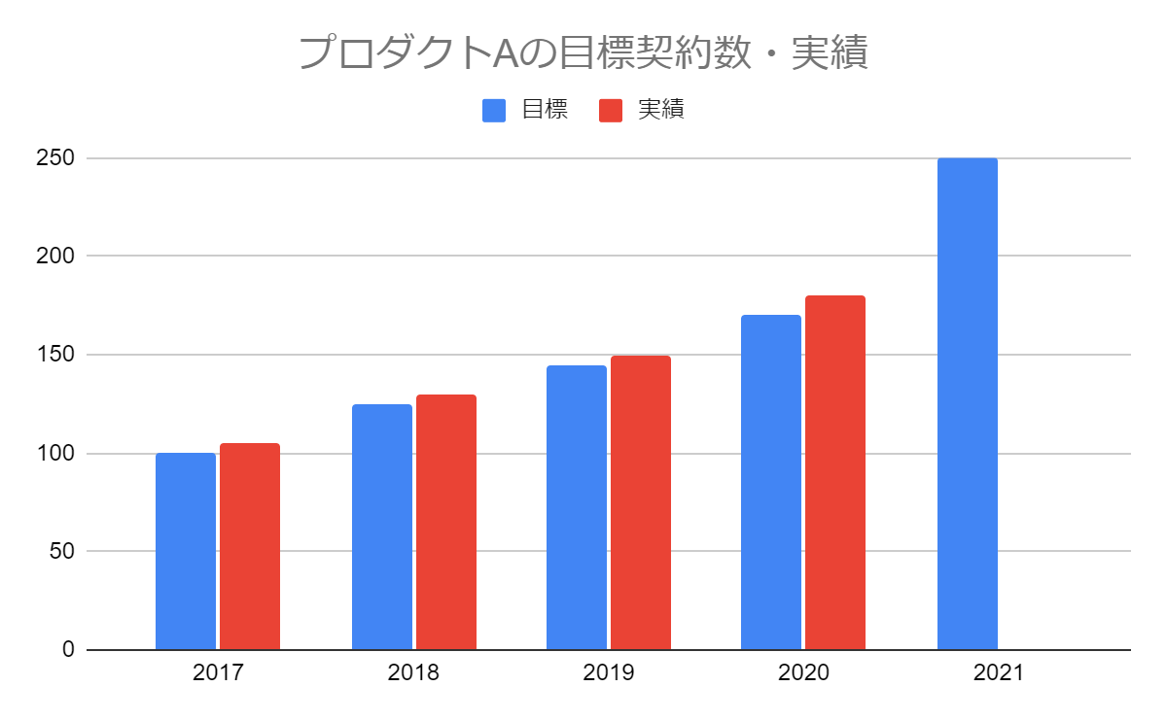
新規事業「〇〇〇〇」の販売計画
202 *年の目標契約数は○○○件。
達成に向けては、リードの獲得と商談数の増加が必要です。
Sample
年度 | 202* | 202* | 202* | 202* | 202*
目標 | 100件 | 125件 | 145件 | 170件 | ○○○件

Slide 46
202*年度の販売営業目標設定
販売計画の達成に向けマーケティング部門のKPIを以下のように設定。
○○○○を強化し、リード数の拡大を目指します。
潜在顧客の獲得
見込み顧客の育成
案件管理
契約継続/追加
訪問者数 0件
見込顧客数 0件
案件数 0件
受注数 0件
獲得率 0%
案件化率 0%
受注率 0%
更新率 0%
見込み顧客数 0件
案件数 0件
受注数 0件
継続数 0件
マーケティング |  | インサイドセールス |  | フィールドセールス |  | サポート/サクセス
目標 | 0件/月 | 目標 | 0件/月 | 目標 | 0件/月 | 目標 | 0件/月
現状 | 0件/月 | 現状 | 0件/月 | 現状 | 0件/月 | 現状 | 0件/月

Slide 47
マーケティングの目標設定（詳細）
その他、新規事業部門として以下のKPIを設定します。
指標とする項目 | 202*年度（目標） | 202*年度（5年後目標）
獲得リード数 | ○○○○件 | ○○○○件
リード獲得のCPA | ○○○○円 | ○○○○円
商談化数／月 | ○○件/月 | ○○件/月
商談化率／月 | ○○% | ○○%
商談化CPA | ○○○○円 | ○○○○円
受注までの平均商談日数 | ○○日 | ○○日
受注数／月 | ○○件/月 | ○○件/月
平均受注単価 | ○○○○円 | ○○○○円
受注CPA | ○○円 | ○○円
解約数／月 | ○○件/月 | ○○件/月

Slide 48
投資やコスト

Slide 49
初期：必要投資・コストの一覧
初期の予算を◯◯◯◯円と設定します。
費用項目 | 概要 | 費用
◯◯◯◯費 | ◯◯◯◯の運営費 | ¥0,000,000
◯◯◯◯費 | ◯◯◯◯の制作費 | ¥0,000,000
◯◯◯◯費 | ◯◯◯◯の外注費 | ¥0,000,000
合計 | ¥0,000,000 | ¥0,000,000

Slide 50
事業継続後：必要投資・コストの一覧
事業継続の予算を◯◯◯◯円と設定します。
費用項目 | 概要 | 費用
◯◯◯◯費 | ◯◯◯◯の運営費 | ¥0,000,000
◯◯◯◯費 | ◯◯◯◯の制作費 | ¥0,000,000
◯◯◯◯費 | ◯◯◯◯の外注費 | ¥0,000,000
合計 | ¥0,000,000 | ¥0,000,000

Slide 51
リスクシナリオと撤退ライン

Slide 52
新規事業「〇〇〇〇」の販売計画とベスト・リスクシナリオ
ベストシナリオは20％増しでの達成、ワーストシナリオは20％減での達成を想定。
ワーストシナリオに近づいた際の挽回策を次スライドで説明します。
Sample
年度 | 202* | 202* | 202* | 202* | 202*
ベストシナリオ | 120件 | 150件 | 174件 | 204件 | ○○○件
目標 | 100件 | 125件 | 145件 | 170件 | ○○○件
ワーストシナリオ | 80件 | 100件 | 116件 | 136件 | ○○○件

Slide 53
ワーストシナリオへの挽回策検討
ワーストシナリオの要因検討
ワーストシナリオの要因への対策
下記の要因によって
予定より遅れている
○○○によって
遅れの挽回を実施する
○○○数を拡大するために
リード数の更なる拡大が必要
○○○○○の施策を実施し、
○○○数を○○%改善
○○○業務に集中できず、
顧客への○○に対処できていない
○○○○○の施策を実施し、
○○○数を○○%改善
○○○の管理ができておらず
社内にノウハウが蓄積されない
○○○○○の施策を実施し、
○○○数を○○%改善
○○○の人材が不足
○○○○○の施策を実施し、
○○○数を○○%改善

Slide 54
プロジェクト体制

Slide 55
プロジェクト体制
以下の体制でのプロジェクトを予定しております。
自社
アウトソース
プロジェクト責任者
○○○○
営業担当
○○○○
○○担当
○○○○
○○担当
○○○○
○○担当
○○○○
○○担当
○○○○
○○担当
○○○○

Slide 56
役割分担
以下の役割分担を想定しています。
フェーズ | 実施事項 | 弊社 | アウトソース | 備考
事前準備 | ○○の実施 | ○ | - | ○○を実施します
 | ○○の実施 | ○ | 支援 | ○○を実施いただきます
フェーズ１ | ○○の実施 | ○ | - | ○○を実施します
 | ○○の実施 | ○ | - | ○○を実施します
フェーズ２ | ○○の実施 | ○ | - | ○○を実施します
 | ○○の実施 | ○ | - | ○○を実施します
実運用 | ○○の実施 | ○ | - | ○○を実施します
 | ○○の実施 | 支援 | ○ | ○○の部分はご支援します

Slide 57
実行方法

Slide 58
事業拡大後のプロジェクト体制
以下体制でのプロジェクトを予定しております。
自社
アウトソース
プロジェクト責任者
○○○○
物流事業部
○○○○
CSチーム
○○○○
営業担当
○○○○
○○担当
○○○○
○○担当
○○○○
○○担当
○○○○
○○担当
○○○○
○○担当
○○○○

Slide 59
実行方法
事業拡大後の業務分担を以下のように検討しております。
実施項目 | 新規 事業部 | 物流 事業部 | CS チーム | アウトソース | 内製・アウトソースの理由
マーケティング活動 | ◯ |  |  | ◯ | 商品理解のある担当者と外部の専門家で実施
サイト運用・改善 | ◯ |  |  |  | ◯◯ツールを導入し、データを蓄積しながら運用
コンテンツ（記事、動画、ホワイトペーパーなど）企画・構成・原稿作成 | ◯
コンテンツのデザインや動画化 |  |  |  | ◯ | 品質担保のため
営業活動 | ◯
インサイドセールス |  |  |  | ◯
フィールドセールス | ◯
セミナー企画・運用 |  |  |  | ◯
セミナー登壇 | ◯
顧客対応 |  |  | ◯
顧客の初期サポート |  |  | ◯
顧客の定期ヒアリング |  |  | ◯
商品の発送 |  | ◯
購入後の商品発送 |  | ◯

Slide 60
関連諸法規の提示

Slide 61
関連諸法規
Q. | どのような法律との関わり合いがありますか？
A. | 質問に対する答えを記入
Q. | 〇〇法との関係は大丈夫ですか？
A. | 質問に対する答えを記入
Q. | 〇〇法との関係は大丈夫ですか？
A. | 質問に対する答えを記入
Q. | 〇〇法との関係は大丈夫ですか？
A. | 質問に対する答えを記入
Q. | 宗教的な観点からリスクは生じないでしょうか？
A. | 質問に対する答えを記入

Slide 62
社内キーマン・
社外権威者のコメント

Slide 63
〇〇事業部〇〇さんの声
〇〇事業部〇〇さんの声を掲載いたします。
IMG
○○○○○新規事業の○○○という点に
○○○の価値がある。
しかし、○○○○○○という点は要検討。
〇〇事業部〇〇さんの声の文章１つ目がここに入ります。
〇〇事業部〇〇さんの声の文章２つ目がここに入ります。
〇〇事業部〇〇さんの声の文章３つ目がここに入ります。
〇〇事業部〇〇さんの声の文章４つ目がここに入ります。
〇〇事業部〇〇さんの声の文章５つ目がここに入ります。
〇〇事業部〇〇さんの声の文章５つ目がここに入ります。
〇〇事業部〇〇さんの声の文章５つ目がここに入ります。
〇〇事業部〇〇さんの声の文章５つ目がここに入ります。
株式会社○○○○ ○○○事業部
才流 太郎
プロフィールプロフィールプロフィールプロフィールプロフィールプロフィールプロフィールプロフィールプロフィールプロフィールプロフィールプロフィール

Slide 64
外部有識者〇〇大学の〇〇〇〇教授の声
外部有識者〇〇大学の〇〇〇〇教授の声を掲載いたします。
IMG
○○○○○新規事業は、
○○の世の中を大きく変える可能性がある。
○○○○○に期待できる。
〇〇〇〇〇〇〇〇教授の声の文章１つ目がここに入ります。
〇〇〇〇〇〇〇〇教授の声の文章２つ目がここに入ります。
〇〇〇〇〇〇〇〇教授の声の文章３つ目がここに入ります。
〇〇〇〇〇〇〇〇教授の声の文章４つ目がここに入ります。
〇〇〇〇〇〇〇〇教授の声の文章５つ目がここに入ります。
〇〇〇〇〇〇〇〇教授の声の文章５つ目がここに入ります。
〇〇〇〇〇〇〇〇教授の声の文章５つ目がここに入ります。
〇〇〇〇〇〇〇〇教授の声の文章５つ目がここに入ります。
○○○○大学 ○○○教授
才流 太郎
プロフィールプロフィールプロフィールプロフィールプロフィールプロフィールプロフィールプロフィールプロフィールプロフィールプロフィールプロフィール

Slide 65
自社の全社戦略との関連性

Slide 66
中期経営計画への新規事業の影響
中期経営計画で
掲げられている目標
新規事業が中期経営計画へ与える
プラスの影響
1つ目の目標を記載します
2つ目の目標を記載します
3つ目の目標を記載します
4つ目の目標を記載します
以下の影響を見込んでいます
○○○○○○業務の効率化
○○○の実施による○○数の拡大
○○○が蓄積できる体制づくり
○○○人材の確保
目標の中で
新規事業が貢献できる項目
貢献できる目標を記載します
貢献できる目標を記載します
貢献できる目標を記載します

Slide 67
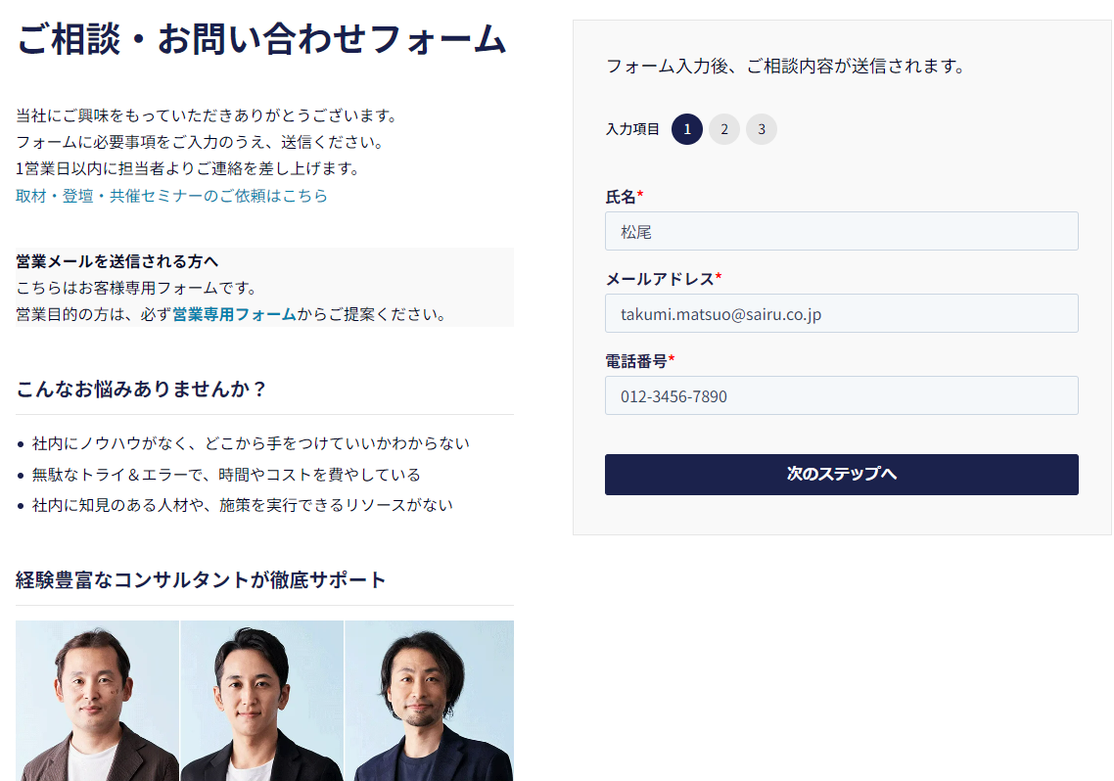
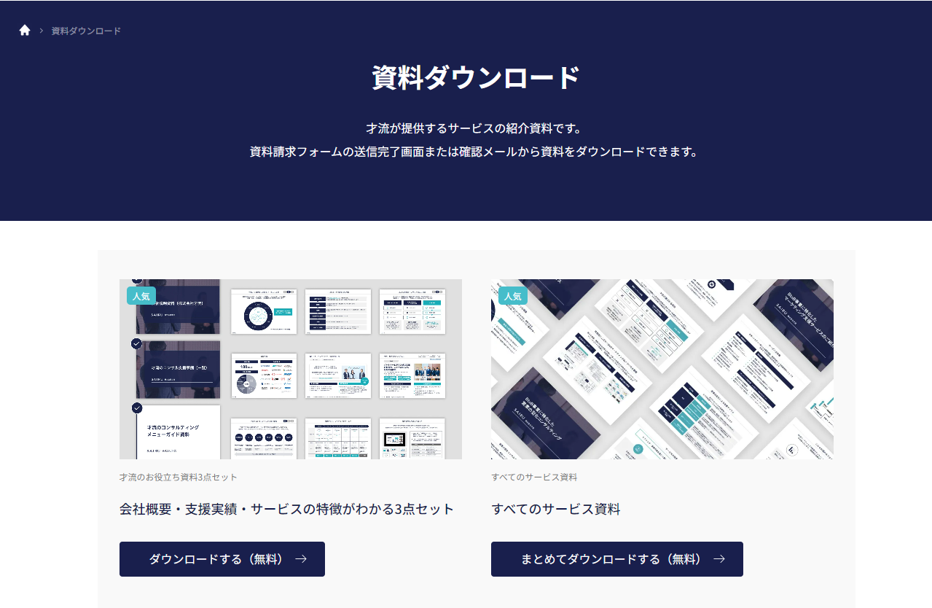
テンプレートのダウンロードありがとうございました。
本テンプレートのご不明点などがございましたらお気軽にお問い合わせください。
その他、新規事業でお困りの方はお気軽にご相談ください。
※「課題が明確になっていない」「社内で合意が取れていない」場合でも問題ございません。
課題を相談する（無料）→
資料をダウンロードする（無料）→

